Slide 1
Спортивные соревнования «Неразлучные друзья – взрослые и дети!»
Воспитатель
Данила Надежда Александровна «МБДОУ Добрянский детский сад № 8»

Slide 2
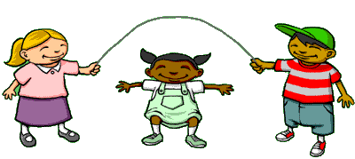
Со здоровьем мы друзья!
Спорт, ребята, всем нам нужен.
Мы со спортом очень дружим!

Slide 3
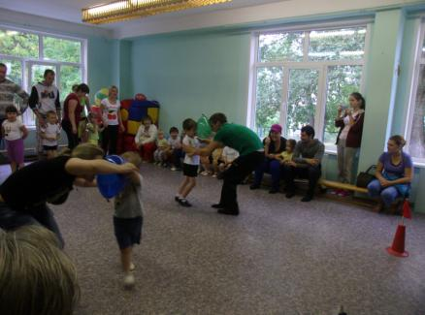
Ну-ка, встаньте по порядку, дружно сделаем зарядку.
Шарик с папой держим лбом. Мы победу принесём!

Slide 4
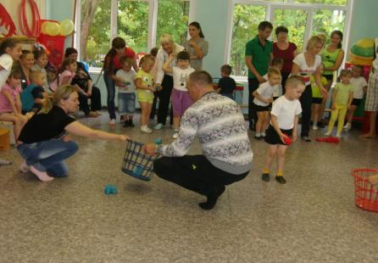
Перейдём через болото- Ой, тонуть нам неохота!
Попадём ли мы в корзину? Нет, упал мешочек мимо…

Slide 5
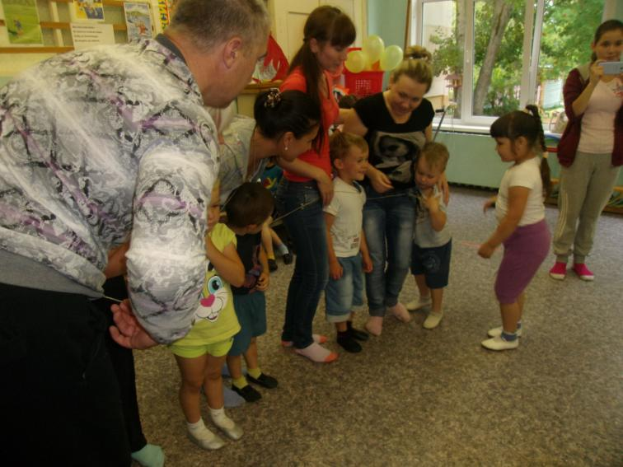
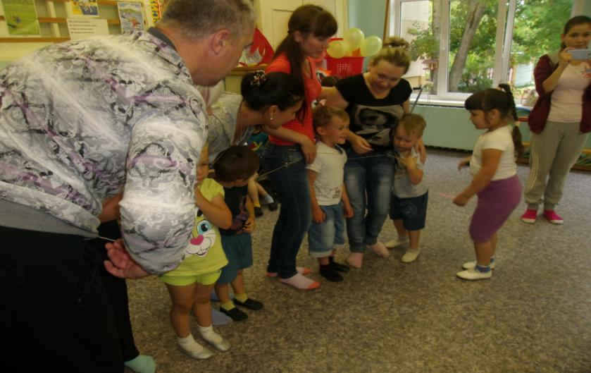
Нас друг к другу всех пришили, Чтоб ничем не шевелили.

Slide 6
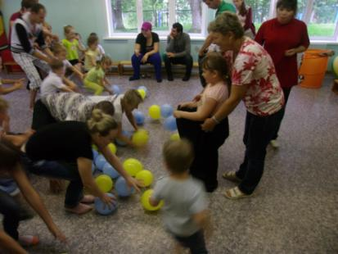
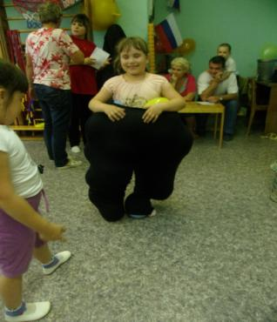
Пусть меня «набьют» шарами, На смех всем, на радость маме

Slide 7
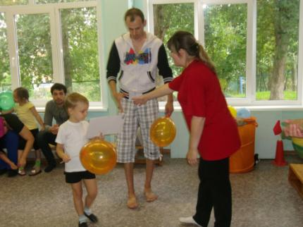
Вот пришла побед пора, Крикнем громко все «Ура!» За участие - диплом Каждый будет чемпион!

